Slide 1
第12章 MCS-51的功率接口设计
要用单片机控制各种各样的高压、大电流负载，如电动机、电磁铁、继电器、灯泡等，不能用单片机的I/O线来直接驱动，而必须通过各种驱动电路和开关电路来驱动。
另外，与强电隔离和抗干扰，有时需加接光电耦合器。
称此类接口为MCS-51的功率接口。
12.1 MCS-51的输出驱动能力及其外围集成数字驱动电路
12.1.1 MCS-51片内I/O口的驱动能力
工业生产现场，控制对象是电磁继电器、电磁开关或可控硅、固态继电器和功率电子开关。

Slide 2
能否用MCS-51片内的I/O口直接驱动它们呢？
P0、P1、P2、P3四个口都可做输出口，但其驱动能力不同。
P0口的驱动能力较大，当其输出高电平时，可提供400μA的电流；当其输出低电平（0.45V）时，则可提供3.2mA的灌电流，如低电平允许提高，灌电流可相应加大。
P1、P2、P3口的每一位只能驱动4个LSTTL，即可提供的电流只有P0口的一半。
所以，任何一个口要想获得较大的驱动能力，只能用低电平输出。8031通常要用P0、P2口作访问外部存储器用，所以只能用P1、P3口作输出口。P1、P3口的驱动能力有限，在低电平输出时，一般也只能提供不到2mA的灌电流，通常要加总线驱动器或其它驱动电路。

Slide 3
12.1.2 外围集成数字驱动电路
表12-1为常用的外围集成数字驱动电路的参数。只要加接合适的限流电阻和偏置电阻，即可直接由TTL、MOS以及CMOS电路来驱动。
驱动感性负载时，必须加接限流电阻或箝位二极管。此外，有些驱动器内部有逻辑门电路，可以完成与、与非、或以及或非的逻辑功能。
例12-1 慢开启的白炽灯驱动电路
图12-1为慢开启白炽灯驱动电路，白炽灯的延时开启时间长短取决于时间常数RC。此电路能直接驱动工作电压小于30V、额定电流小于500mA的任何灯泡。

Slide 4
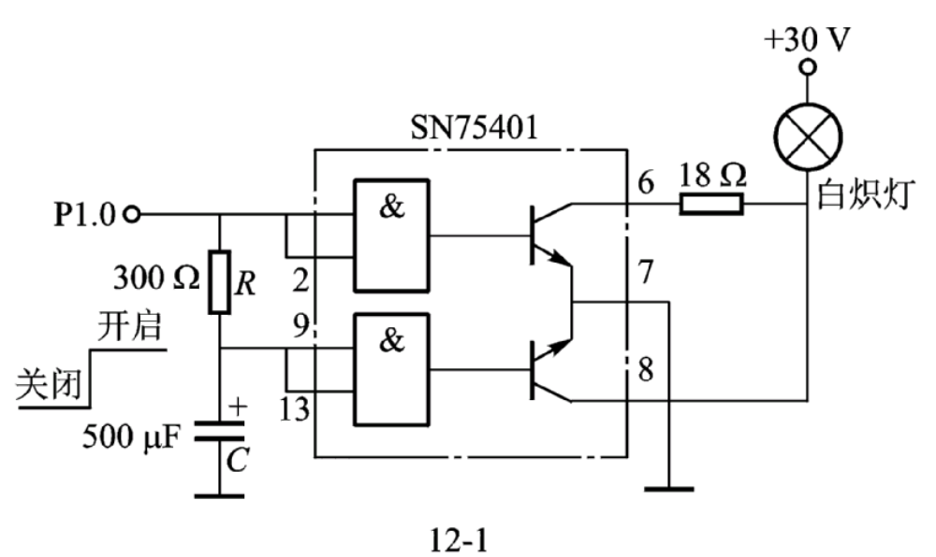

Slide 5
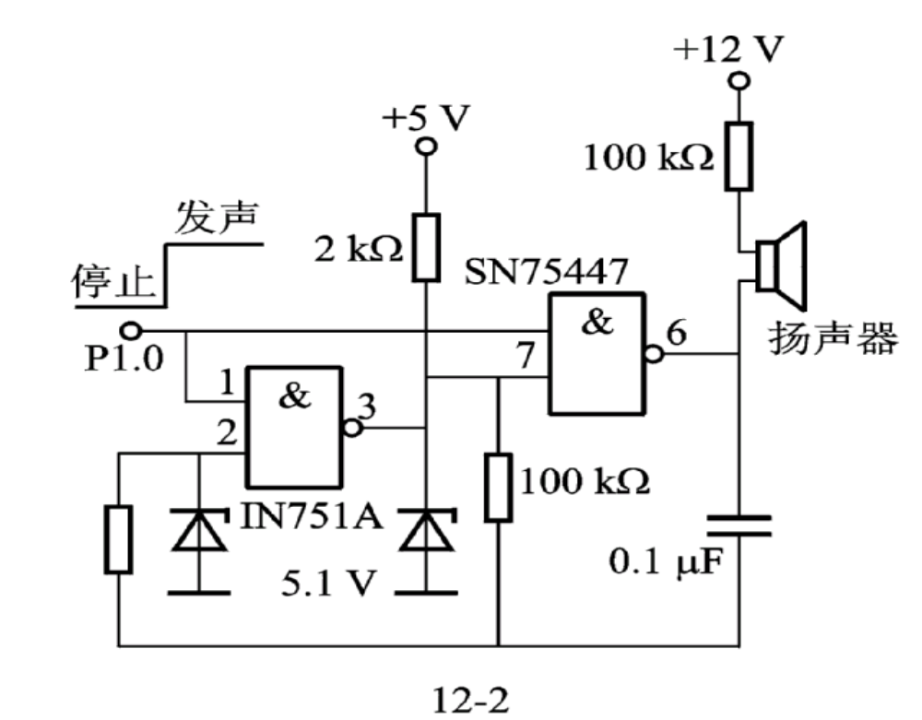
例12-2 大功率音频振荡器
图12-2电路能直接驱动一个大功率的扬声器，可用于报警系统，改变电阻或电容的值便能改变电路的振荡频率。电路中的两个齐纳二极管IN751A用于输入端的保护。

Slide 6
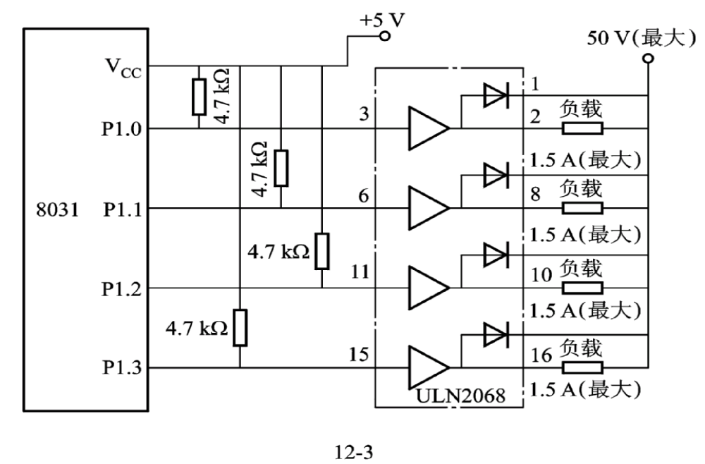
例12-3 驱动大电流负载
电路如图12-3所示。ULN2068芯片具有四个大电流达林顿开关，能驱动电流高达1.5A的负载。由于ULN2068在25℃时功耗达2075mW，因而使用时一定要加散热板。

Slide 7
12.2 MCS-51的开关型功率接口
常用的开关型驱动器件有，光电耦合器、继电器、晶闸管、功率MOS管、集成功率电子开关、固态继电器等。
12.2.1 MCS-51与光电耦合器的接口
1.晶体管输出型光电耦合器驱动接口
光电晶体管除没有使用基极外,跟普通晶体管一样。取代基极电流的是以光作为晶体管的输入。当光电耦合器的发光二极管发光时，光电晶体管受光的影响在cb间和ce间有电流流过，这两个电流基本上受光的照度控制，常用ce极间的电流作为输出电流，输出电流受Vce的电压影响很小。

Slide 8
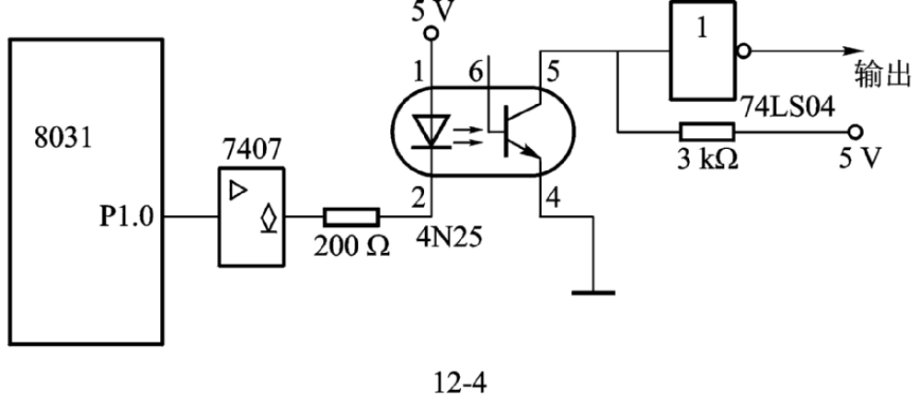
光电晶体管的集电极电流Ic与发光二极管的电流IF之比称为光电耦合器的电流传输比。
光电耦合器在传输脉冲信号时，对不同结构的光电耦合器的输入输出延迟时间相差很大。
图12-4是使用4N25的光电耦合器接口电路图。

Slide 9
4N25使两部分的电流信号独立。输出部分的地线接机壳或接大地，而8031系统的电源地线浮空，不与交流电源的地线相接。可避免输出部分电源变化对单片机电源的影响，减少系统所受的干扰，提高系统的可靠性。4N25输入输出端的最大隔离电压＞2500V。
光电耦合器也常用于较远距离的信号隔离传送。
(1) 可以起到隔离两个系统地线的作用，使两个系统的电源相互独立，消除地电位不同所产生的影响。
(2) 光电耦合器的发光二极管是电流驱动器件，可以形成电流环路的传送形式。由于电流环电路是低阻抗电路，它对噪音的敏感度低，因此提高了通讯系统的抗干扰能力。
图12-5用光电耦合器组成的电流环发送和接收电路。

Slide 10
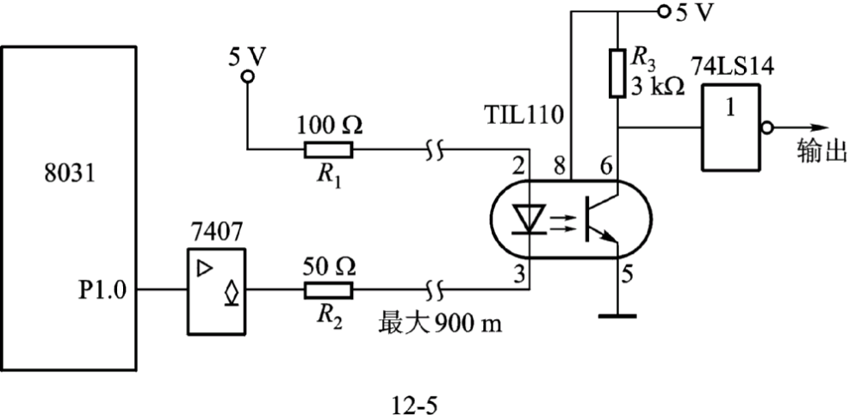

Slide 11
图12-5电路可以用来传输数据，最大速率为50Kb/s，最大传输距离为900米。环路连线的电阻对传输距离影响很大，此电路中环路连线电阻不能大于30Ω，当连线电阻较大时，100Ω的限流电阻要相应减小。光电耦合管使用TIL110，开关速度比4N25快。
表12-2(P319)为常用的晶体管输出型光电耦合器，供选用光电耦合器参考。
2. 晶闸管输出型光电耦合器驱动接口
输出端是光敏晶闸管或光敏双向晶闸管。当光电耦合器的输入端有一定的电流流入时，晶闸管即导通。有的光电耦合器的输出端还配有过零检测电路，用于控制晶闸管过零触发，以减少用电器在接通电源时对电网的影响。
4N40是常用的单向晶闸管输出型光电耦合器。当输入端

Slide 12
有15～30mA电流时,输出端的晶闸管导通。输出端的额定电压为400V，额定电流有效值为300mA。隔离电压为1500～7500V。4N40的6脚是输出晶闸管的控制端，不使用此端时，此端可对阴极接一个电阻。
MOC3041是常用的双向晶闸管输出的光电耦合器，带过零触发电路，输入端的控制电流为15mA，输出端额定电压为400V，输入输出端隔离电压为7500V。
图12-6是4N40和MOC3041的接口驱动电路。
4N40常用于小电流用电器的控制，如指示灯等，也可以用于触发大功率的晶闸管。MOC3041一般不直接用于控制负载，而用于中间控制电路或用于触发大功率的晶闸管。

Slide 13
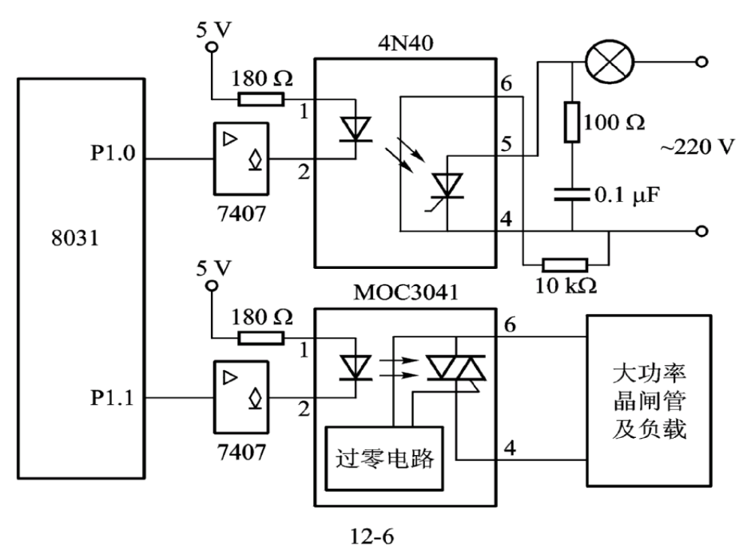

Slide 14
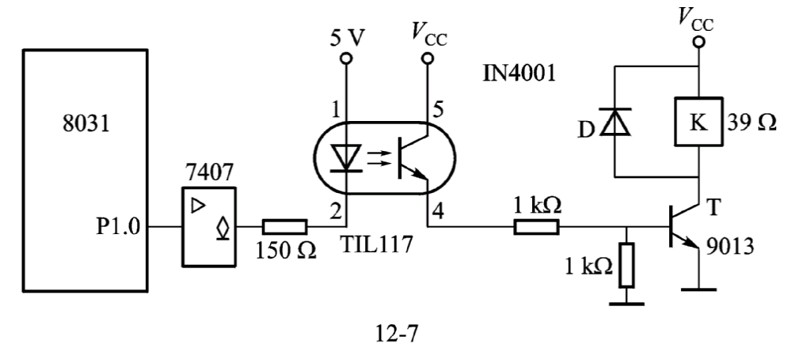

Slide 15
12.2.2 MCS-51与继电器的接口
1. 直流电磁式继电器功率接口
一般用功率接口集成电路或晶体管驱动。在使用较多继电器的系统中，可用功率接口集成电路驱动，例如SN75468，一片SN75468可驱动7个继电器，驱动电流可达500mA，输出端最大工作电压为100V。
常用的继电器大部分属于直流电磁式继电器，也称为直流继电器。图12-7是直流继电器的接口电路。继电器的动作由单片机8031的P1.0端控制。P1.0端输出低电平时，继电器J吸合；P1.0端输出高电平时，继电器J释放。采用这种控制逻辑可以使继电器在上电复位或单片机受控复位时不吸合。

Slide 16
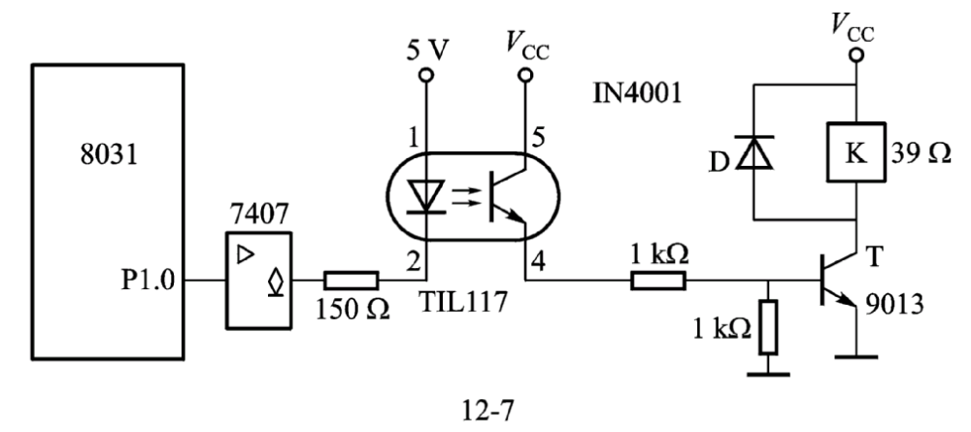
二极管D的作用是保护晶体管T。原理如下：
当继电器J吸合时，二极管D截止，不影响电路工作。继电器释放时，由于继电器线圈存在电感，这时晶体管T已经截止，所以会在线圈的两端产生较高的感应电压，极性是上负下正。

Slide 17
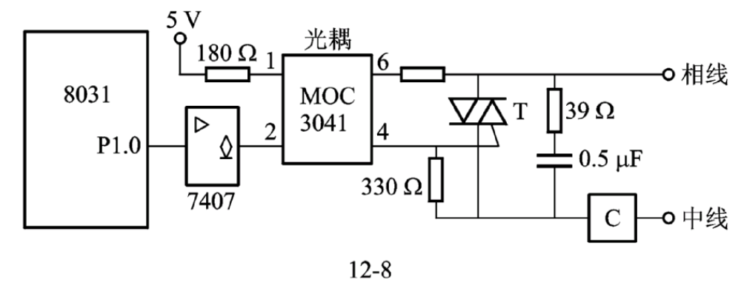
2. 交流电磁式接触器的功率接口
继电器中切换电路能力较强的电磁式继电器称为接触器。接触器的触点数一般较多。交流电磁式接触器由于线圈的工作电压要求是交流电,所以通常使用双向晶闸管驱动或使用一个直流继电器作为中间继电器控制。图12-8是交流接触器的接口电路图。

Slide 18
交流接触器C由双向晶闸管KS驱动。双向晶闸管的选择要满足：额定工作电流为交流接触器线圈工作电流的2～3倍；额定工作电压为交流接触器线圈工作电压的2～3倍。对于工作电压220V的中、小型的交流接触器，可以选择3A、600V的双向晶闸管。
光电耦合器MOC3041的作用是触发双向晶闸管KS以及隔离单片机系统和接触器系统。
MOC3041的输入端接7407，由单片机8031的P1.0端控制。P1.0输出低电平时，双向晶闸管KS导通,接触器C吸合。P1.0输出高电平时,双向晶闸管KS关断，接触器C释放。MOC3041内部带有过零控制电路，因此双向晶闸管KS工作在过零触发方式。接触器动作时，电源电压较低，这时接通用电器，对电源的影响较小。

Slide 19
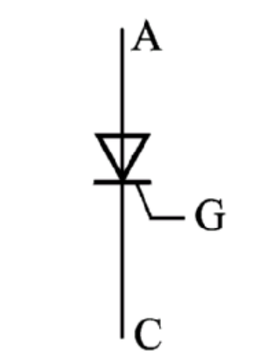
12.2.3 MCS-51与晶闸管的接口
1. 单向晶闸管
晶闸管习惯上称可控硅（整流元件），英文名为Silicon Controlled Rectifier，简写成SCR，这是一种大功率半导体器件，它既有单向导电的整流作用，又有可以控制的开关作用。利用它可用较小的功率控制较大的功率。在交、直流电动机调速系统、调功系统、随动系统和无触点开关等方面均获得广泛的应用，如下图示，有三个电极：阳极A、阴极C、控制极（门极）G。

Slide 20
当其两端加上正向电压而控制极不加电压时，晶闸管并不导通，正向电流很小，处于正向阻断状态；当加上正向电压，且控制极上（与阴极间）也加上一正向电压时，晶闸管便进入导通状态，这时管压降很小（1V左右）。这时即使控制电压消失，仍能保持导通状态，所以控制电压没有必要一直存在，通常采用脉冲形式，以降低触发功耗。它不具有自关断能力，要切断负载电流，只有使阳极电流减小到维持电流以下，或加上反向电压实现关断。若在交流回路中应用，当电流过零和进入负半周时，自动关断，为了使其再次导通，必须重加控制信号。
2. 双向晶闸管
晶闸管应用于交流电路控制时，如图12-10所示。

Slide 21
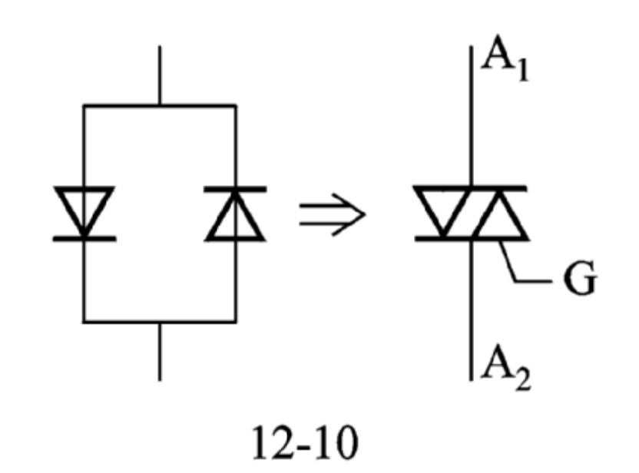
采用两个器件反并联，以保证电流能沿正反两个方向流通。
如把两只反并联的SCR制作在同一片硅片上，便构成双向可控硅，控制极共用一个，使电路大大简化，其特性如下：
①控制极G上无信号时，A₁、A₂之间呈高阻抗，管子截止。

Slide 22
②V_{A1A2}＞1.5V时，不论极性如何，便可利用G触发电流控制其导通。
③工作于交流时，当每一半周交替时，纯阻负载一般能恢复截止；但在感性负载情况下，电流相位滞后于电压，电流过零，可能反向电压超过转折电压，使管子反向导通。所以，要求管子能承受这种反向电压，而且一般要加RC吸收回路。
④A₁、A₂可调换使用，触发极性可正可负，但触发电流有差异。
双向可控硅经常用作交流调压、调功、调温和无触点开关，过去其触发脉冲一般都用硬件产生，故检测和控制都不够灵活，而在单片机控制应用系统中则经常可利用软件产生触发脉冲。
3.光耦合双向可控硅驱动器

Slide 23
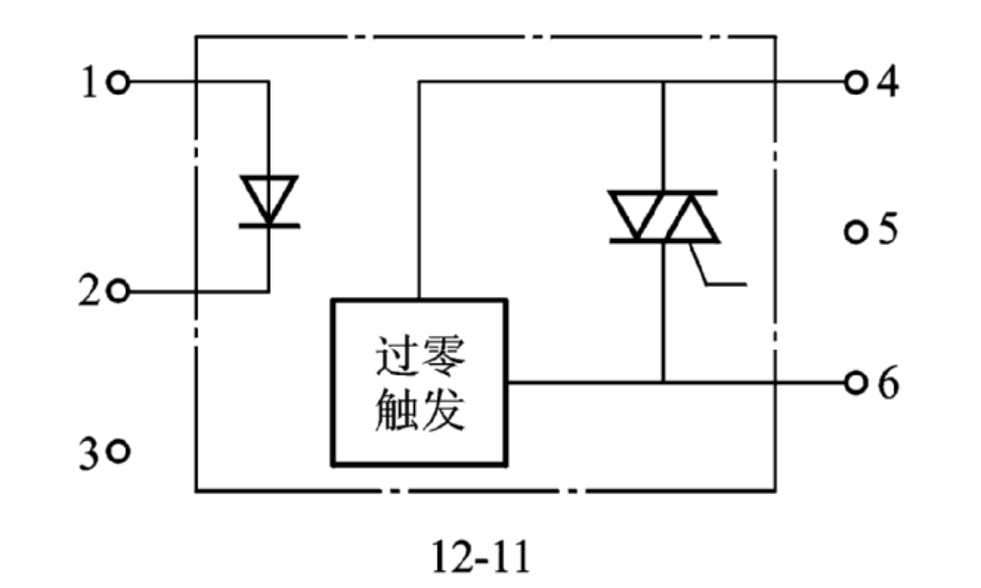
是单片机输出与双向可控硅之间较理想的接口器件，由两部分组成，输入部分是一砷化镓发光二极管，该二极管在5~15mA正向电流作用下发出足够强度的红外光，触发输出部分。输出部分是一硅光敏双向可控硅，在红外线的作用下可双向导通。该器件为六引脚双列直插式封装，其引脚配置和内部结构见图12-11。

Slide 24
有的型号的光耦合双向可控硅驱动器还带有过零检测器，以保证在电压为零（接近于零）时才触发可控硅导通，如MOC3030/31/32（用于115V交流），MOC3040/41（用于220V交流）。图12-12为这类光耦驱动器与双向可控硅的典型电路。
在使用晶闸管的控制电路中，常要求晶闸管在电源电压为零或刚过零时触发晶闸管，来减少晶闸管在导通时对电源的影响。这种触发方式称为过零触发。过零触发需要过零检测电路，有些光电耦合器内部含有过零检测电路，如MOC3061双向晶闸管触发电路。图12-13是使用 MOC3061双向晶闸管的过零触发电路。

Slide 25
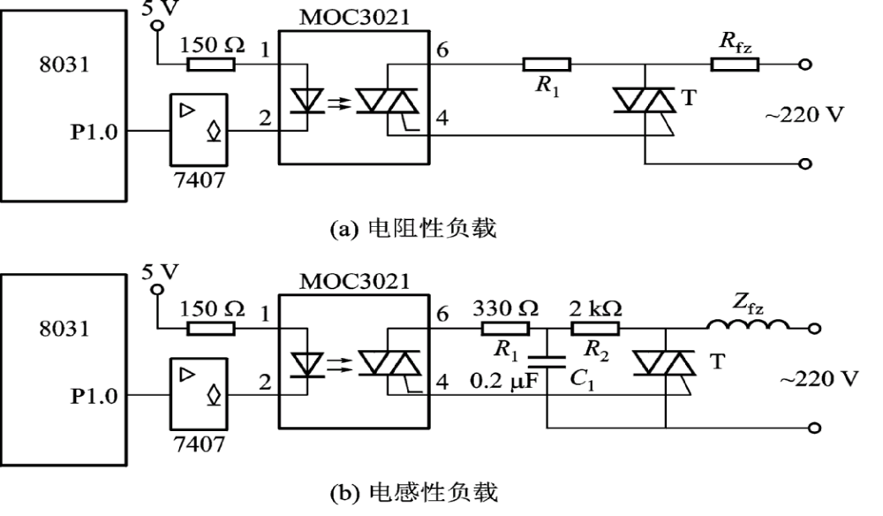

Slide 26
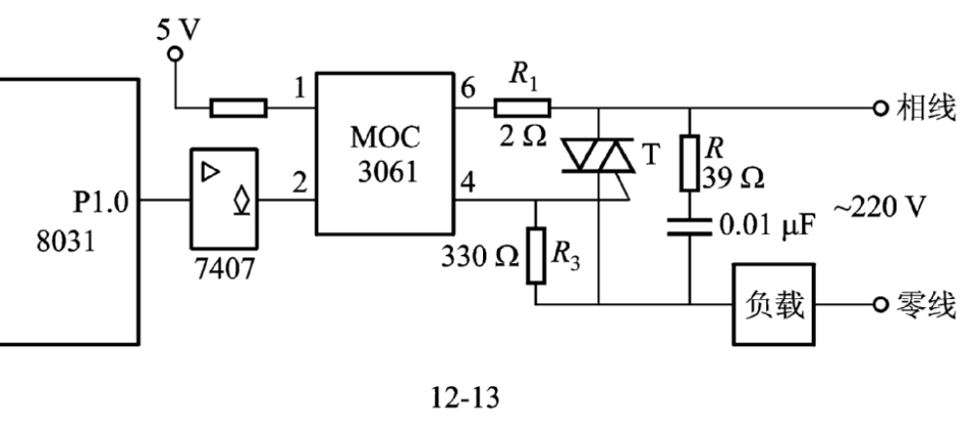
表12-3列出了MOTOROLA公司MOC3000系列光耦合双向可控硅驱动器的参数。
12.2.4 MCS-51与集成功率电子开关输出接口

